Slide 1
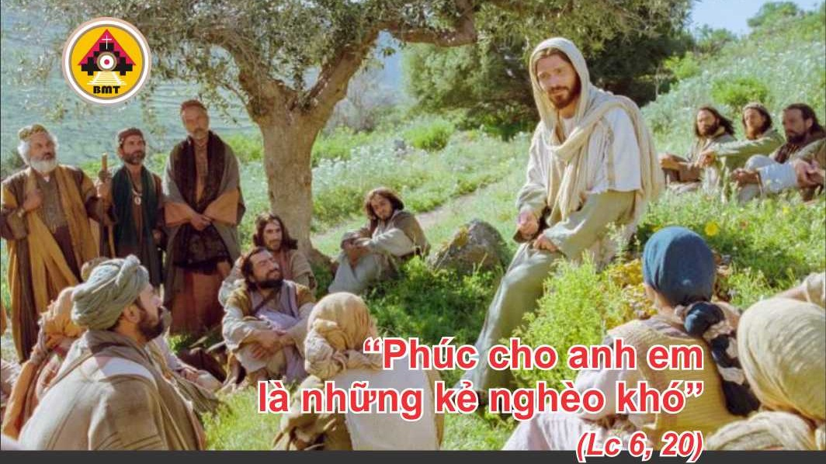

THỨ TƯ TUẦN XXIII THƯỜNG NIÊN C

Slide 2

Lạy Chúa, Chúa là Đấng công minh và xét xử chính trực; Xin Chúa đối xử với tôi tớ Chúa theo lượng từ bi của Chúa.
Ca nhập lễ

Slide 3

Bài Đọc 1: Cl 3, 1-11
“Anh em đã chết với Ðức Kitô. Vậy anh em hãy kiềm chế các chi thể anh em”.
Trích thư Thánh Phaolô Tông đồ gửi tín hữu Cô-lô-xê.

Slide 4
Ðáp: Chúa hảo tâm với hết mọi loài (c. 9a).
Đáp Ca:
Tv 144, 2-3. 10-11. 12-13ab

Slide 5
Alleluia, alleluia! – Xin Chúa Cha của Ðức Giêsu Kitô, Chúa chúng ta, cho mắt tâm hồn chúng ta được sáng suốt, để chúng ta biết thế nào là trông cậy vào ơn Người kêu gọi chúng ta. – Alleluia.

Slide 6
Phúc Âm: Lc 6, 20-26

Slide 7


Slide 8
Như nai rừng khát mong nguồn nước, hồn tôi khát Chúa, Chúa trời ôi, hồn tôi khát Chúa Trời, Chúa trời hằng sống.
Ca hiệp lễ

Slide 9
Ca Kết Lễ

Slide 10
THỨ TƯ TUẦN XXIII THƯỜNG NIÊN C

